Slide 1
Ⅱ. 타인과의 관계
3. 성윤리
2
115쪽
3 성윤리
01
성의 의미와 가치는
무엇일까?

Slide 2

Ⅱ. 타인과의 관계
3. 성윤리
01. 성의 의미와 가치는 무엇일까?
2
115쪽
학습 목표
성의 의미를 설명할 수 있다.
성의 다양한 가치를 제시할 수 있다.

Slide 3
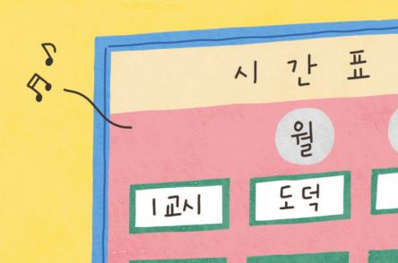
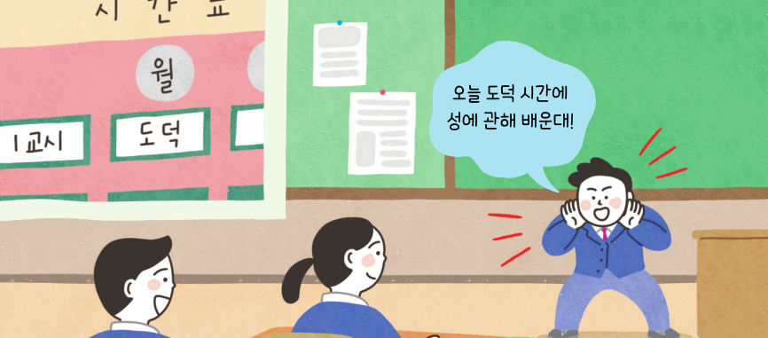
Ⅱ. 타인과의 관계
3. 성윤리
01. 성의 의미와 가치는 무엇일까?
2
115쪽
생각 열기
만화
활동

Slide 4
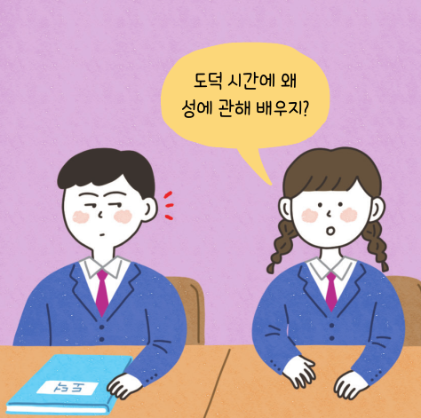
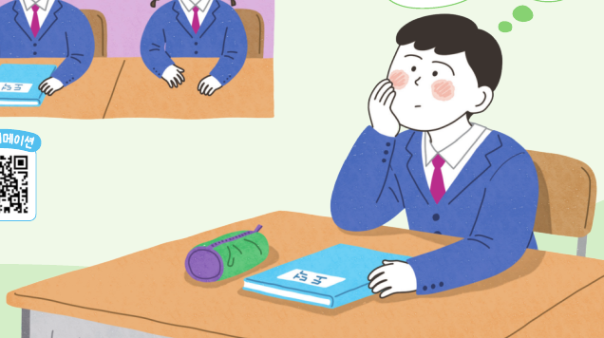
Ⅱ. 타인과의 관계
3. 성윤리
01. 성의 의미와 가치는 무엇일까?
2
115쪽
생각 열기
만화
활동

Slide 5


Ⅱ. 타인과의 관계
3. 성윤리
01. 성의 의미와 가치는 무엇일까?
2
115쪽
생각 열기
만화
활동
다음 만화를 보고 생각 풍선에 들어갈 말을 써 보자.
예시 답
그 까닭은 도덕 시간에 성에 관해 공부하면 성에 대한 올바른 가치관과 태도를 지닐 수 있고, 청소년기에 겪을 수 있는 다양한 성 문제를 예방할 수 있기 때문이야.

Slide 6
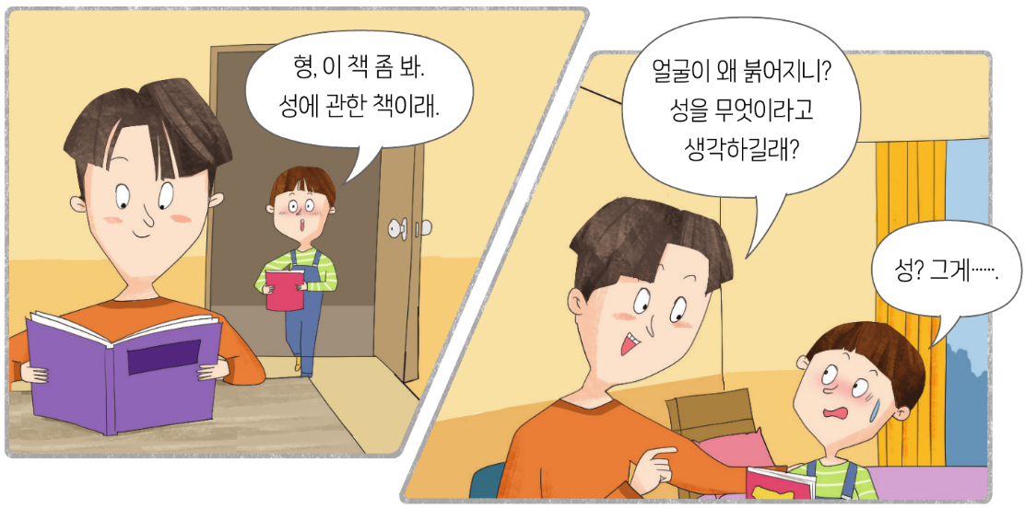
Ⅱ. 타인과의 관계
3. 성윤리
01. 성의 의미와 가치는 무엇일까?
2
116쪽
생각하기
만화
활동

Slide 7
Ⅱ. 타인과의 관계
3. 성윤리
01. 성의 의미와 가치는 무엇일까?
2
116쪽
생각하기
만화
활동
내가 생각하는 성의 의미는 무엇인지 써 보자.
예시 답
내가 생각하는 성의 의미는 남자와 여자를 구분하는 '성별'이다. 누군가 나에게 성이 무엇인지 물으면 나는 나의 성별이 무엇인지 대답할 것 같다. ‘성’이라고 하면 인터넷 사이트에 회원 가입하거나 학교에서 설문지를 작성할 때 ‘남성’과 ‘여성’ 중 성별이 무엇인지 선택하는 상황이 가장 먼저 떠오르기 때문이다.

Slide 8

Ⅱ. 타인과의 관계
3. 성윤리
01. 성의 의미와 가치는 무엇일까?
2
116쪽
학습하기
성이란?
성이란?
성은 연인이나 부부, 부모가 되는 일 등 인간관계를 맺는 데 중요한 역할을 함.
→ 성을 부끄럽거나 부정적인 것으로 생각하는 것이 아니라 성의 의미를 올바르게 이해할 필요가 있음.

Slide 9
Ⅱ. 타인과의 관계
3. 성윤리
01. 성의 의미와 가치는 무엇일까?
2
116쪽
학습하기
성이란?
성의 의미
생물학적 성 | 자와 여자를 구분하는 생물학적 차이를 나타내는 성［sex］
사회·문화적 성 | 남성다움이나 여성다움과 같은 성적 특징을 의미하는 사회·문화적 성［gender］
성적인 것 전반 | 성과 관련한 욕망이나 태도, 가치관 등을 모두 포함하는 성적인 것 전반을 가리키는 성 ［sexuality］

Slide 10
Ⅱ. 타인과의 관계
3. 성윤리
01. 성의 의미와 가치는 무엇일까?
2
116쪽
빈칸 채우기
성이란?
(1) 남자와 여자를 구분하는 생물학적 차이를 나타내는 성[sex]
💡 염색체, 신체 구조의 차이
(2) 남성다움이나 여성다움과 같은 성적 ① 특징 을 의미하는 사회·문화적 성[gender]
💡 “남자는 울면 안 돼.” — 사회가 만든 기대
(3) 성과 관련한 욕망이나 태도, 가치관 등을 모두 포함하는 성적인 것 전반을 가리키는 성[sexuality]
(1) 남자와 여자를 구분하는 생물학적 차이를 나타내는 성[sex]
💡 염색체, 신체 구조의 차이
(2) 남성다움이나 여성다움과 같은 성적 ① 특징 을 의미하는 사회·문화적 성[gender]
💡 “남자는 울면 안 돼.” — 사회가 만든 기대
(3) 성과 관련한 욕망이나 태도, 가치관 등을 모두 포함하는 성적인 것 전반을 가리키는 성[sexuality]
(1) 남자와 여자를 구분하는 생물학적 차이를 나타내는 성[sex]
💡 염색체, 신체 구조의 차이
(2) 남성다움이나 여성다움과 같은 성적 ① 특징 을 의미하는 사회·문화적 성[gender]
💡 “남자는 울면 안 돼.” — 사회가 만든 기대
(3) 성과 관련한 욕망이나 태도, 가치관 등을 모두 포함하는 성적인 것 전반을 가리키는 성[sexuality]
(1) 남자와 여자를 구분하는 생물학적 차이를 나타내는 성[sex]
💡 염색체, 신체 구조의 차이
(2) 남성다움이나 여성다움과 같은 성적 ① 특징 을 의미하는 사회·문화적 성[gender]
💡 “남자는 울면 안 돼.” — 사회가 만든 기대
(3) 성과 관련한 욕망이나 태도, 가치관 등을 모두 포함하는 성적인 것 전반을 가리키는 성[sexuality]
Notes:
본문 핵심
성은 연인·부부·부모가 되는 일 등 인간관계에서 중요한 역할. 부끄럽거나 부정적인 것으로만 생각하지 않고 올바르게 이해하기.

Slide 11
Ⅱ. 타인과의 관계
3. 성윤리
01. 성의 의미와 가치는 무엇일까?
2
116쪽
더해 보기
‘성’이라는 낱말, 어디에서 보았을까?
📄 · 성별 · 성 평등
🏫 · 성교육
📱 · 광고 · 영상
Notes:
마음 열기
‘성(性)’은 본래 ‘타고난 성품, 본성’이라는 뜻도 있다(성선설의 性). 생각보다 넓은 낱말.

Slide 12
Ⅱ. 타인과의 관계
3. 성윤리
01. 성의 의미와 가치는 무엇일까?
2
117쪽
탐구하기
제시문
활동
줄리는 마을에 있는 커다란 플라타너스 나무에 올라 경치를 감상하는 것을 즐기는 소녀이다. 줄리는 브라이스를 6년째 짝사랑하며 쫓아다닌다. 그러나 브라이스는 이런 줄리를 괴짜로만 여기며 귀찮아한다. 어느 날, 줄리가 아끼는 플라타너스 나무가 베어질 위기에 처하는데…….
줄리는 브라이스에게 나무를 지키기 위해 힘을 보태 달라고 도움을 청한다. 하지만 브라이스는 줄리의 간절한 마음을 외면한다. 결국 나무는 베어지고, 줄리는 크게 상심한다.
줄리는 브라이스에게 직접 기른 닭의 달걀을 선물하며 여전히 애정 공세를 펼친다. 하지만 브라이스는 이를 쓰레기통에 버리고, 줄리는 브라이스의 배려 없는 행동에 상처를 받고 그에 대한 마음을 접는다.

Slide 13
Ⅱ. 타인과의 관계
3. 성윤리
01. 성의 의미와 가치는 무엇일까?
2
117쪽
탐구하기
제시문
활동
브라이스는 상처받은 줄리를 보고 죄책감을 느낀다. 그러던 중 신문에 실린 줄리의 인터뷰 기사를 읽고, 줄리가 나무에 올라 느꼈던 감정을 예술적이고 어른스럽게 표현한 것에 호감을 느낀다.
브라이스는 줄리에게 다가가지만, 줄리는 그를 외면한다. 고민 끝에 브라이스는 줄리가 좋아하던 플라타너스 나무를 줄리의 집 마당에 심고, 줄리는 그가 자신을 배려하는 모습을 보고 마음을 연다. 함께 나무를 심던 두 사람의 손이 맞닿고, 줄리와 브라이스는 서로 마주 보며 교감한다.
- 로브 라이너 감독, 영화 〈플립〉

Slide 14
Ⅱ. 타인과의 관계
3. 성윤리
01. 성의 의미와 가치는 무엇일까?
2
117쪽
탐구하기
제시문
활동
브라이스가 줄리를 만나 인격적으로 어떻게 성장했는지 써 보자.
예시 답
브라이스는 줄리에 대해 부정적으로 생각하며, 줄리를 배려하지 않고 함부로 행동하였다. 그러나 줄리와의 만남을 통해 사람의 내면을 바라볼 줄 아는 성숙한 태도를 지니게 되었다. 또한 상처받은 줄리의 마음을 열기 위해 줄리가 무엇을 좋아하고 원하는지, 줄리를 어떻게 배려하고 도울 수 있는지 진지하게 고민하여 행동하는 사람으로 성장하였다.

Slide 15
Ⅱ. 타인과의 관계
3. 성윤리
01. 성의 의미와 가치는 무엇일까?
2
117쪽
학습하기
성의 가치
생물학적 가치
성은 임신과 출산을 거쳐 종족을 보존하는 생물학적 가치가 있음.
성은 귀중한 생명의 탄생과 관련이 있기 때문에 성적인 행동에는 책임이 따름.
쾌락적 가치
성적 활동이 즐거움을 준다는 점에서 성은 쾌락적 가치를 지님.
지나치게 성적 쾌락만 추구하면 불쾌감을 일으키거나 건강을 해칠 수 있기 때문에 절제가 필요함.

Slide 16
Ⅱ. 타인과의 관계
3. 성윤리
01. 성의 의미와 가치는 무엇일까?
2
117쪽
학습하기
성의 가치
인격적 가치
인간은 성을 통해 배려와 공감을 바탕으로 하는 인간관계를 맺음으로써 인격적 성숙을 이룰 수 있음.
이러한 의미에서 성의 인격적 가치는 사랑과 밀접한 관련이 있음.
→ 우리는 다른 사람을 사랑하며 책임, 존경, 이해, 보호 등과 같은 인격적 가치를 쌓아 나갈 수 있음.

Slide 17
Ⅱ. 타인과의 관계
3. 성윤리
01. 성의 의미와 가치는 무엇일까?
2
117쪽
빈칸 채우기
성의 가치
(1) ② 생물학 적 가치 : 임신과 출산을 거쳐 종족을 보존할 수 있음.
💡 한 생명이 태어나기까지 열 달의 기다림
⇨ 성은 귀중한 생명의 탄생과 관련이 있으므로 성적인 행동에는 ③ 책임 이 따름.
(2) 쾌락적 가치 : 성적 활동이 즐거움을 줌.
⇨ 지나치게 성적 쾌락만 추구하면 불쾌감을 일으키거나 건강을 해칠 수 있으므로 절제가 필요함.
(3) 인격적 가치 : 성을 통해 타인과 교류하며 인격적으로 성숙할 수 있음.
💡 사랑하며 책임, 존경, 이해, 보호를 배운다
(1) ② 생물학 적 가치 : 임신과 출산을 거쳐 종족을 보존할 수 있음.
💡 한 생명이 태어나기까지 열 달의 기다림
⇨ 성은 귀중한 생명의 탄생과 관련이 있으므로 성적인 행동에는 ③ 책임 이 따름.
(2) 쾌락적 가치 : 성적 활동이 즐거움을 줌.
⇨ 지나치게 성적 쾌락만 추구하면 불쾌감을 일으키거나 건강을 해칠 수 있으므로 절제가 필요함.
(3) 인격적 가치 : 성을 통해 타인과 교류하며 인격적으로 성숙할 수 있음.
💡 사랑하며 책임, 존경, 이해, 보호를 배운다
(1) ② 생물학 적 가치 : 임신과 출산을 거쳐 종족을 보존할 수 있음.
💡 한 생명이 태어나기까지 열 달의 기다림
⇨ 성은 귀중한 생명의 탄생과 관련이 있으므로 성적인 행동에는 ③ 책임 이 따름.
(2) 쾌락적 가치 : 성적 활동이 즐거움을 줌.
⇨ 지나치게 성적 쾌락만 추구하면 불쾌감을 일으키거나 건강을 해칠 수 있으므로 절제가 필요함.
(3) 인격적 가치 : 성을 통해 타인과 교류하며 인격적으로 성숙할 수 있음.
💡 사랑하며 책임, 존경, 이해, 보호를 배운다
(1) ② 생물학 적 가치 : 임신과 출산을 거쳐 종족을 보존할 수 있음.
💡 한 생명이 태어나기까지 열 달의 기다림
⇨ 성은 귀중한 생명의 탄생과 관련이 있으므로 성적인 행동에는 ③ 책임 이 따름.
(2) 쾌락적 가치 : 성적 활동이 즐거움을 줌.
⇨ 지나치게 성적 쾌락만 추구하면 불쾌감을 일으키거나 건강을 해칠 수 있으므로 절제가 필요함.
(3) 인격적 가치 : 성을 통해 타인과 교류하며 인격적으로 성숙할 수 있음.
💡 사랑하며 책임, 존경, 이해, 보호를 배운다
(1) ② 생물학 적 가치 : 임신과 출산을 거쳐 종족을 보존할 수 있음.
💡 한 생명이 태어나기까지 열 달의 기다림
⇨ 성은 귀중한 생명의 탄생과 관련이 있으므로 성적인 행동에는 ③ 책임 이 따름.
(2) 쾌락적 가치 : 성적 활동이 즐거움을 줌.
⇨ 지나치게 성적 쾌락만 추구하면 불쾌감을 일으키거나 건강을 해칠 수 있으므로 절제가 필요함.
(3) 인격적 가치 : 성을 통해 타인과 교류하며 인격적으로 성숙할 수 있음.
💡 사랑하며 책임, 존경, 이해, 보호를 배운다

Slide 18
Ⅱ. 타인과의 관계
3. 성윤리
01. 성의 의미와 가치는 무엇일까?
2
117쪽
빈칸 채우기
성의 가치 (이어서)
⇨ 인간은 성을 통해 배려와 공감을 바탕으로 하는 인간관계를 맺음으로써 인격적 성숙을 이룰 수 있으며, 이러한 의미에서 성의 인격적 가치는 ④ 사랑 과 밀접한 관련이 있음.
💡 좋아하는 사람이 힘들 때 곁에 있어 주는 마음
⇨ 인간은 성을 통해 배려와 공감을 바탕으로 하는 인간관계를 맺음으로써 인격적 성숙을 이룰 수 있으며, 이러한 의미에서 성의 인격적 가치는 ④ 사랑 과 밀접한 관련이 있음.
💡 좋아하는 사람이 힘들 때 곁에 있어 주는 마음
⇨ 인간은 성을 통해 배려와 공감을 바탕으로 하는 인간관계를 맺음으로써 인격적 성숙을 이룰 수 있으며, 이러한 의미에서 성의 인격적 가치는 ④ 사랑 과 밀접한 관련이 있음.
💡 좋아하는 사람이 힘들 때 곁에 있어 주는 마음

Slide 19
Ⅱ. 타인과의 관계
3. 성윤리
01. 성의 의미와 가치는 무엇일까?
2
117쪽
빈칸 채우기
사랑
(1) 사랑의 의미 : 상대방을 아끼고 소중하게 여기는 마음으로, 상대방에게 적극적인 관심을 기울이고 그 사람이 원하는 것을 헤아려 베풀고자 하는 마음
💡 친구가 좋아하는 간식을 기억해 두었다가 건네는 것
(2) 우리는 타인을 사랑하며 책임, 존경, 이해, 보호 등과 같은 ⑤ 인격적 가치를 쌓아 나갈 수 있음.
(1) 사랑의 의미 : 상대방을 아끼고 소중하게 여기는 마음으로, 상대방에게 적극적인 관심을 기울이고 그 사람이 원하는 것을 헤아려 베풀고자 하는 마음
💡 친구가 좋아하는 간식을 기억해 두었다가 건네는 것
(2) 우리는 타인을 사랑하며 책임, 존경, 이해, 보호 등과 같은 ⑤ 인격적 가치를 쌓아 나갈 수 있음.
(1) 사랑의 의미 : 상대방을 아끼고 소중하게 여기는 마음으로, 상대방에게 적극적인 관심을 기울이고 그 사람이 원하는 것을 헤아려 베풀고자 하는 마음
💡 친구가 좋아하는 간식을 기억해 두었다가 건네는 것
(2) 우리는 타인을 사랑하며 책임, 존경, 이해, 보호 등과 같은 ⑤ 인격적 가치를 쌓아 나갈 수 있음.

Slide 20
Ⅱ. 타인과의 관계
3. 성윤리
01. 성의 의미와 가치는 무엇일까?
2
117쪽
더해 보기
딜레마 · 나라면?
반 친구들이 한 친구의 몸의 변화를 두고 별명을 붙여 부른다.
웃어 넘긴다 — 장난인데 뭐
말린다 — 친구가 수치심을 느낄 수 있다
❓ 성의 인격적 가치에 비추어 보면?
반 친구들이 한 친구의 몸의 변화를 두고 별명을 붙여 부른다.
웃어 넘긴다 — 장난인데 뭐
말린다 — 친구가 수치심을 느낄 수 있다
❓ 성의 인격적 가치에 비추어 보면?
Notes:
적용
몸에 대한 놀림은 상대의 인격을 존중하지 않는 행동. 다음 시간 ‘바람직한 성윤리’로 이어진다.

Slide 21
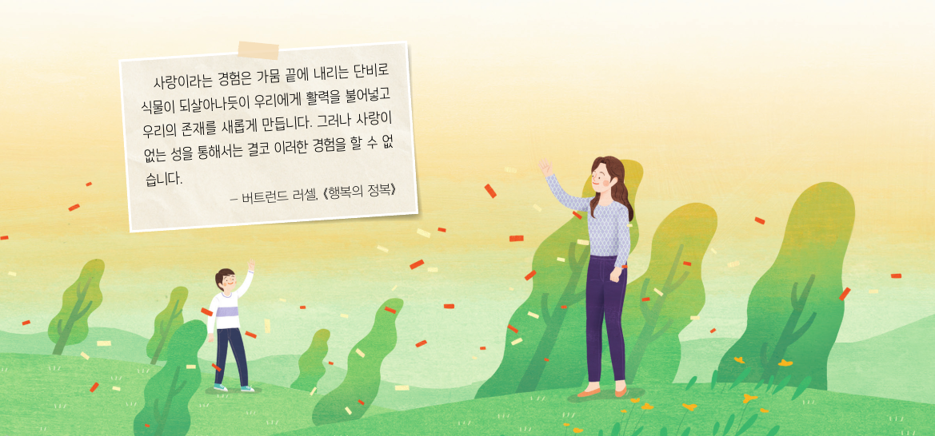
Ⅱ. 타인과의 관계
3. 성윤리
01. 성의 의미와 가치는 무엇일까?
2
117쪽
읽어 보기
다음 그림을 살펴보자.

Slide 22
Ⅱ. 타인과의 관계
3. 성윤리
01. 성의 의미와 가치는 무엇일까?
2
117쪽
스스로 성찰하기
다음 물음에 답하며 자신의 모습을 성찰해 보자.
성의 다양한 의미와 가치를 알고 있는가?
성이 지니는 도덕적 의미를 설명할 수 있는가?
나의 성찰
예시 답
그동안 성을 부끄러운 것으로만 생각했는데, 성이 지닌 의미와 가치를 올바르게 이해하려고 노력해야겠다.

Slide 23
Ⅱ. 타인과의 관계
3. 성윤리
01. 성의 의미와 가치는 무엇일까?
2
115쪽
1분 체크
학습지 1분 체크 · 맞으면 ○, 틀리면 ✕
1. 사회·문화적 성은 남자와 여자를 구분하는 생물학적 차이를 나타낸다. ( ○ / ✕ ) ✕
2. 성은 성적 활동이 즐거움을 준다는 점에서 쾌락적 가치가 있다. ( ○ / ✕ ) ○
3. 인간은 성을 통해 타인과 교류하며 인격적으로 성숙할 수 있다. ( ○ / ✕ ) ○
4. 사랑이란 상대방을 아끼고 소중하게 여기는 마음이다. ( ○ / ✕ ) ○
1. 사회·문화적 성은 남자와 여자를 구분하는 생물학적 차이를 나타낸다. ( ○ / ✕ ) ✕
2. 성은 성적 활동이 즐거움을 준다는 점에서 쾌락적 가치가 있다. ( ○ / ✕ ) ○
3. 인간은 성을 통해 타인과 교류하며 인격적으로 성숙할 수 있다. ( ○ / ✕ ) ○
4. 사랑이란 상대방을 아끼고 소중하게 여기는 마음이다. ( ○ / ✕ ) ○
1. 사회·문화적 성은 남자와 여자를 구분하는 생물학적 차이를 나타낸다. ( ○ / ✕ ) ✕
2. 성은 성적 활동이 즐거움을 준다는 점에서 쾌락적 가치가 있다. ( ○ / ✕ ) ○
3. 인간은 성을 통해 타인과 교류하며 인격적으로 성숙할 수 있다. ( ○ / ✕ ) ○
4. 사랑이란 상대방을 아끼고 소중하게 여기는 마음이다. ( ○ / ✕ ) ○
1. 사회·문화적 성은 남자와 여자를 구분하는 생물학적 차이를 나타낸다. ( ○ / ✕ ) ✕
2. 성은 성적 활동이 즐거움을 준다는 점에서 쾌락적 가치가 있다. ( ○ / ✕ ) ○
3. 인간은 성을 통해 타인과 교류하며 인격적으로 성숙할 수 있다. ( ○ / ✕ ) ○
4. 사랑이란 상대방을 아끼고 소중하게 여기는 마음이다. ( ○ / ✕ ) ○
1. 사회·문화적 성은 남자와 여자를 구분하는 생물학적 차이를 나타낸다. ( ○ / ✕ ) ✕
2. 성은 성적 활동이 즐거움을 준다는 점에서 쾌락적 가치가 있다. ( ○ / ✕ ) ○
3. 인간은 성을 통해 타인과 교류하며 인격적으로 성숙할 수 있다. ( ○ / ✕ ) ○
4. 사랑이란 상대방을 아끼고 소중하게 여기는 마음이다. ( ○ / ✕ ) ○
Notes:
학생들이 손으로 ○(머리 위 동그라미) / ✕(팔 엇갈리기)를 먼저 표시한 뒤 클릭해 정답을 보여 준다. ✕ 문장은 어디를 고치면 맞는지 묻는다.

Slide 24
Ⅱ. 타인과의 관계
3. 성윤리
01. 성의 의미와 가치는 무엇일까?
2
115쪽
함께 해 보기
성의 어떤 의미일까?
어느 칸일까? 생물학적 성 · 사회문화적 성 · 성적인 것 전반
1. 사춘기에 목소리가 변한다 → 생물학적 성 (sex)
2. “남자는 파랑, 여자는 분홍”이라는 생각 → 사회문화적 성 (gender)
3. 좋아하는 사람을 보면 설렌다 → 성적인 것 전반 (sexuality)
4. 시대에 따라 남녀의 역할이 달라졌다 → 사회문화적 성 (gender)
5. 성에 대한 나의 태도와 가치관 → 성적인 것 전반 (sexuality)
어느 칸일까? 생물학적 성 · 사회문화적 성 · 성적인 것 전반
1. 사춘기에 목소리가 변한다 → 생물학적 성 (sex)
2. “남자는 파랑, 여자는 분홍”이라는 생각 → 사회문화적 성 (gender)
3. 좋아하는 사람을 보면 설렌다 → 성적인 것 전반 (sexuality)
4. 시대에 따라 남녀의 역할이 달라졌다 → 사회문화적 성 (gender)
5. 성에 대한 나의 태도와 가치관 → 성적인 것 전반 (sexuality)
어느 칸일까? 생물학적 성 · 사회문화적 성 · 성적인 것 전반
1. 사춘기에 목소리가 변한다 → 생물학적 성 (sex)
2. “남자는 파랑, 여자는 분홍”이라는 생각 → 사회문화적 성 (gender)
3. 좋아하는 사람을 보면 설렌다 → 성적인 것 전반 (sexuality)
4. 시대에 따라 남녀의 역할이 달라졌다 → 사회문화적 성 (gender)
5. 성에 대한 나의 태도와 가치관 → 성적인 것 전반 (sexuality)
어느 칸일까? 생물학적 성 · 사회문화적 성 · 성적인 것 전반
1. 사춘기에 목소리가 변한다 → 생물학적 성 (sex)
2. “남자는 파랑, 여자는 분홍”이라는 생각 → 사회문화적 성 (gender)
3. 좋아하는 사람을 보면 설렌다 → 성적인 것 전반 (sexuality)
4. 시대에 따라 남녀의 역할이 달라졌다 → 사회문화적 성 (gender)
5. 성에 대한 나의 태도와 가치관 → 성적인 것 전반 (sexuality)
어느 칸일까? 생물학적 성 · 사회문화적 성 · 성적인 것 전반
1. 사춘기에 목소리가 변한다 → 생물학적 성 (sex)
2. “남자는 파랑, 여자는 분홍”이라는 생각 → 사회문화적 성 (gender)
3. 좋아하는 사람을 보면 설렌다 → 성적인 것 전반 (sexuality)
4. 시대에 따라 남녀의 역할이 달라졌다 → 사회문화적 성 (gender)
5. 성에 대한 나의 태도와 가치관 → 성적인 것 전반 (sexuality)
어느 칸일까? 생물학적 성 · 사회문화적 성 · 성적인 것 전반
1. 사춘기에 목소리가 변한다 → 생물학적 성 (sex)
2. “남자는 파랑, 여자는 분홍”이라는 생각 → 사회문화적 성 (gender)
3. 좋아하는 사람을 보면 설렌다 → 성적인 것 전반 (sexuality)
4. 시대에 따라 남녀의 역할이 달라졌다 → 사회문화적 성 (gender)
5. 성에 대한 나의 태도와 가치관 → 성적인 것 전반 (sexuality)
Notes:
성의 세 가지 의미와 가치를 구분해 보자.
수업실 활동 화면(act.html)과 같은 활동입니다.

Slide 25
Ⅱ. 타인과의 관계
3. 성윤리
01. 성의 의미와 가치는 무엇일까?
2
115쪽
함께 해 보기
성의 세 가지 가치
카드를 뒤집으면?
🃏 생물학적 가치 → 임신과 출산으로 종족 보존 → 성적인 행동에는 책임이 따른다
🃏 쾌락적 가치 → 즐거움을 준다 → 지나치면 해로우니 절제가 필요하다
🃏 인격적 가치 → 타인과 교류하며 인격적으로 성숙 → 사랑과 밀접하다
카드를 뒤집으면?
🃏 생물학적 가치 → 임신과 출산으로 종족 보존 → 성적인 행동에는 책임이 따른다
🃏 쾌락적 가치 → 즐거움을 준다 → 지나치면 해로우니 절제가 필요하다
🃏 인격적 가치 → 타인과 교류하며 인격적으로 성숙 → 사랑과 밀접하다
카드를 뒤집으면?
🃏 생물학적 가치 → 임신과 출산으로 종족 보존 → 성적인 행동에는 책임이 따른다
🃏 쾌락적 가치 → 즐거움을 준다 → 지나치면 해로우니 절제가 필요하다
🃏 인격적 가치 → 타인과 교류하며 인격적으로 성숙 → 사랑과 밀접하다
카드를 뒤집으면?
🃏 생물학적 가치 → 임신과 출산으로 종족 보존 → 성적인 행동에는 책임이 따른다
🃏 쾌락적 가치 → 즐거움을 준다 → 지나치면 해로우니 절제가 필요하다
🃏 인격적 가치 → 타인과 교류하며 인격적으로 성숙 → 사랑과 밀접하다
Notes:
성의 세 가지 의미와 가치를 구분해 보자.
수업실 활동 화면(act.html)과 같은 활동입니다.

Slide 26
Ⅱ. 타인과의 관계
3. 성윤리
01. 성의 의미와 가치는 무엇일까?
2
115쪽
함께 해 보기
나는 어떻게 생각할까?
나의 생각은 어디쯤? 동의하는 정도에 서 보자
“성에 대해 이야기하는 것은 부끄러운 일이다”
“친구의 몸을 두고 놀리는 것은 장난일 뿐이다”
“성은 나와 상대의 인격과 연결되어 있다”
동의하지 않는다 ① ── ② ── ③ ── ④ ── ⑤ 동의한다 (교실 앞 줄에 서 보기)
Notes:
성의 세 가지 의미와 가치를 구분해 보자.
수업실 활동 화면(act.html)과 같은 활동입니다.

Slide 27

다음 시간에는
“02. 청소년기의 바람직한 성윤리는 무엇일까?”를
배워 보아요.

